Slide 1
为什么说 WordPress 是最适合开源人的 Web 开发平台
白宦成, Linux 中国开源社区(Linux.cn)

Slide 2
目录
CONTENTS
01
WordPress 的过去、现在和未来
02
WordPress 和开源有什么关系？
03
在WordPress生态中，如何工作与学习
04
不止于 WordPress

Slide 3
WordPress 的过去、现在和未来

Slide 4
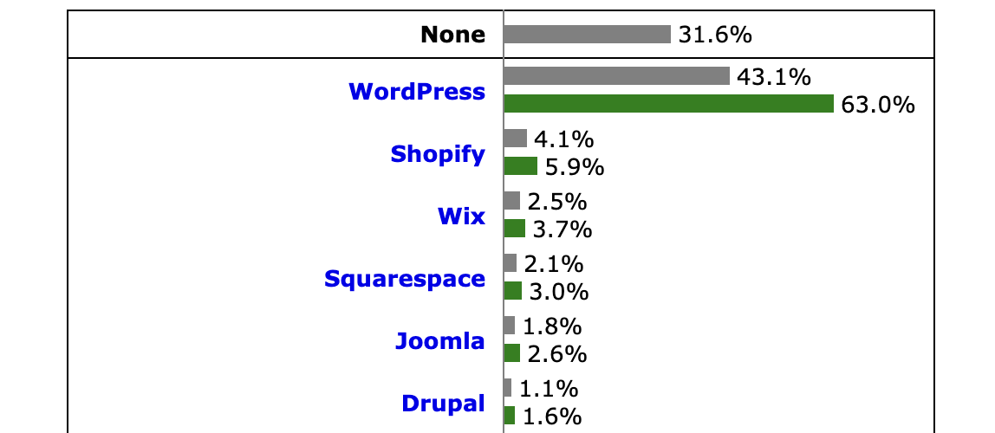
WordPress 的过去、现在与未来
什么是 WordPress
WordPress 是一个使用 PHP 和 MySQL 为平台的开源 Blog 软件 & 内容管理系统（Content Management System）。
截止 2023 年 10 月，WordPress 占据了所有网站的 43.1%，占有 CMS 分类的 63%.
https://w3techs.com/technologies/overview/content_management

Slide 5
WordPress 的过去、现在与未来
一个「老旧」的开源项目
WordPress 作为一个开源项目，是一个真正意义上的「老牌」开源项目。
2023.05 发布 0.7 版本，公开可下载
2004.01 发布 1.0 版本
2005.12 发布 2.0 版本
2010.06 发布 3.0 版本
2014.09 发布4.0 版本
2018.12 发布 5.0 版本
2022.05 发布 6.0 版本
2023.08 发布 6.3 版本
一个「二十年」的开源项目

Slide 6
WordPress 与开源有什么关系？

Slide 7
WordPress 与开源有什么关系？
WordPress 其实是开源社区分叉逻辑的最好体现
GPLv2
GPLv2

Slide 8
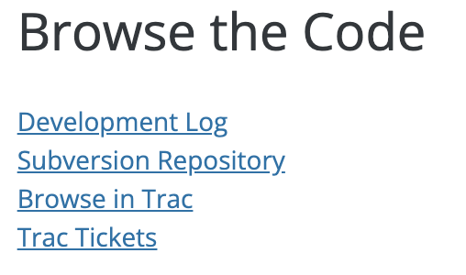
WordPress 与开源有什么关系？
基于 GPLv2 的 WordPress，让 WordPress 上长出了新的生态
由于 WordPress 主程序使用了 GPLv2 ，其插件市场和主题市场中的所有插件都需要使用与 GPL v2 适配的协议进行开源。
- 为开发者提供了海量可以学习的资源(任何一个你可以在 WordPress 市场中找到的功能，你都一定能找到其源码和实现）

Slide 9
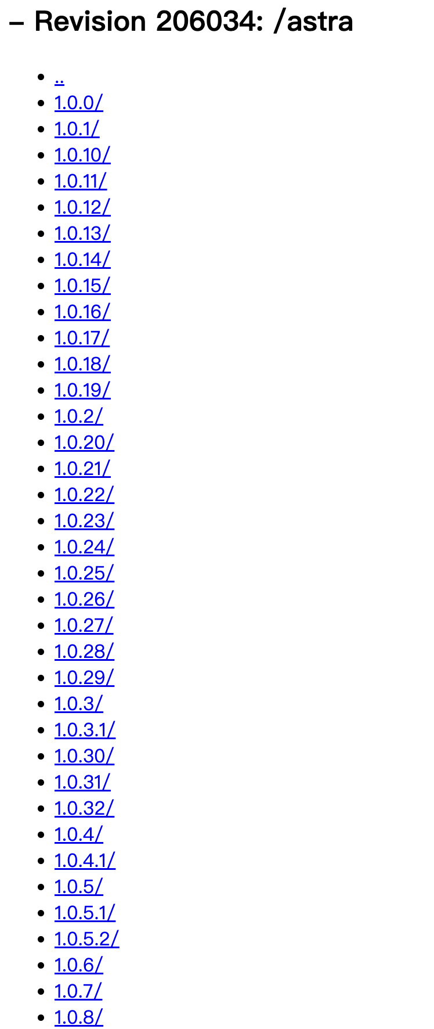
WordPress 与开源有什么关系？
基于 GPLv2 的 WordPress，让 WordPress 上长出了新的生态
由于 WordPress 主程序使用了 GPLv2 ，其插件市场和主题市场中的所有插件都需要使用与 GPL v2 适配的协议进行开源。
- 为开发者提供了海量可以学习的资源(任何一个你可以在 WordPress 市场中找到的功能，你都一定能找到其源码和实现）

Slide 10
在 WordPress 生态中，工作与学习

Slide 11
在 WordPress 生态中学习 & 工作
Learn by Google it

Slide 12
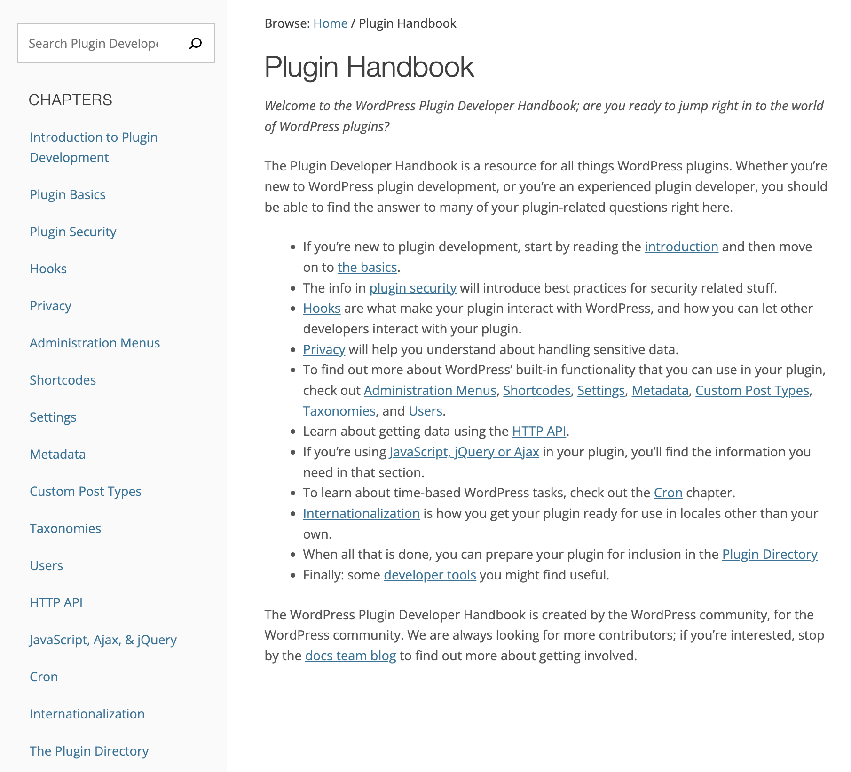
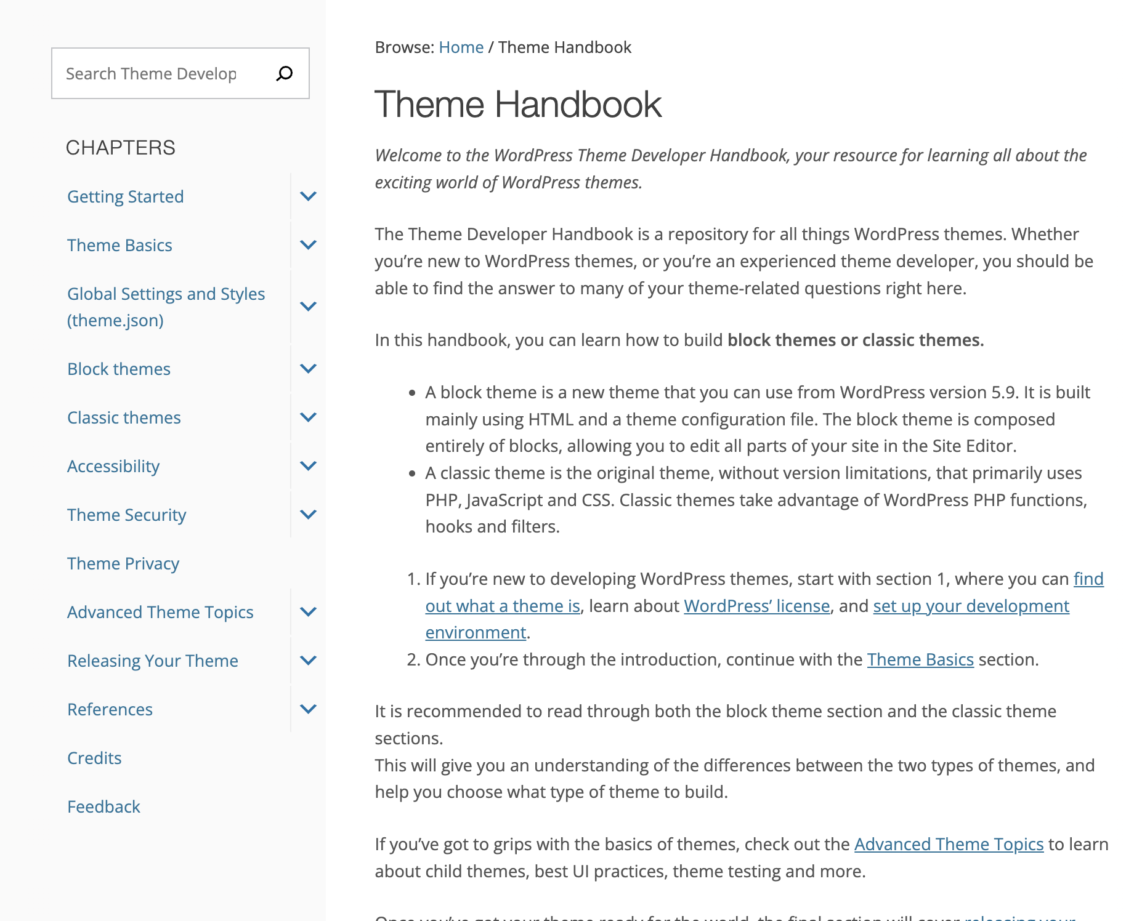
在 WordPress 生态中学习 & 工作
Learn by Offcial Guide

Slide 13
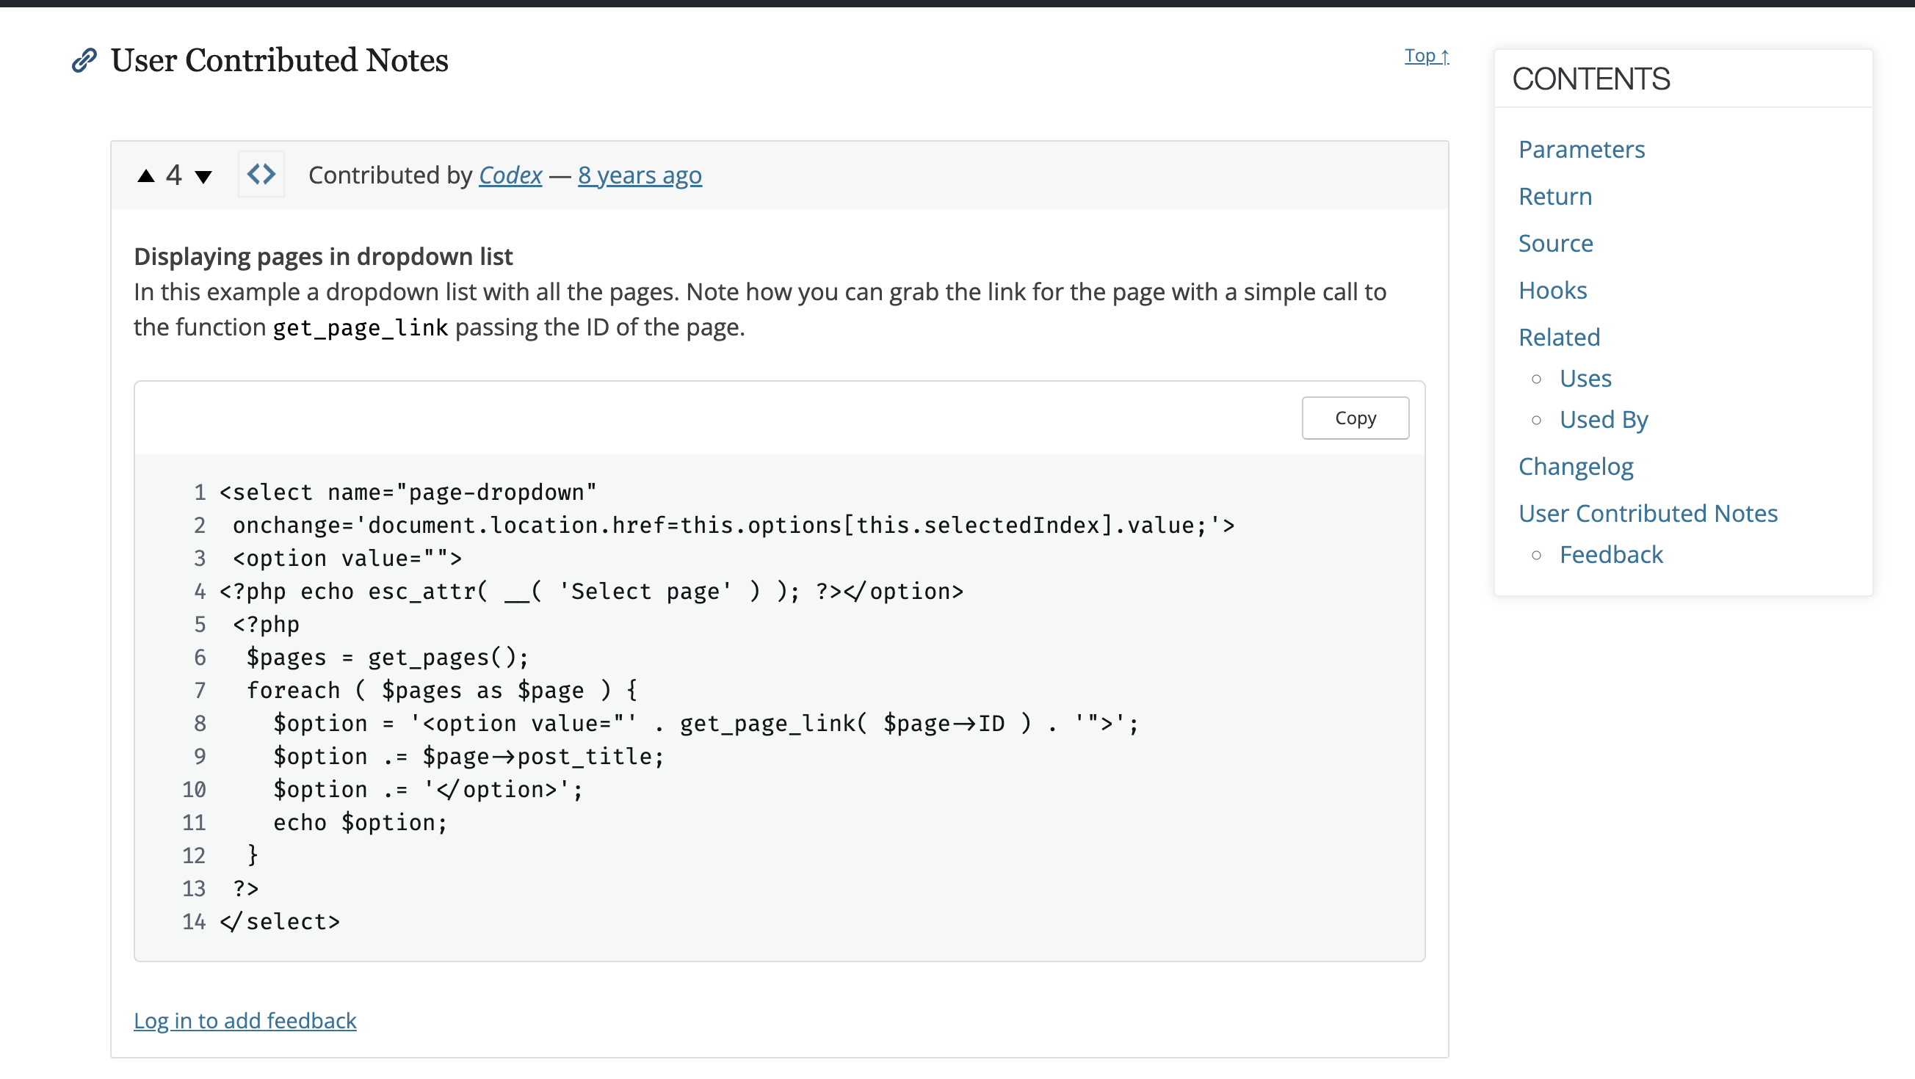
在 WordPress 生态中学习 & 工作
Learn by Community

Slide 14
在 WordPress 生态中学习 & 工作
Work with WordPress Theme

Slide 15
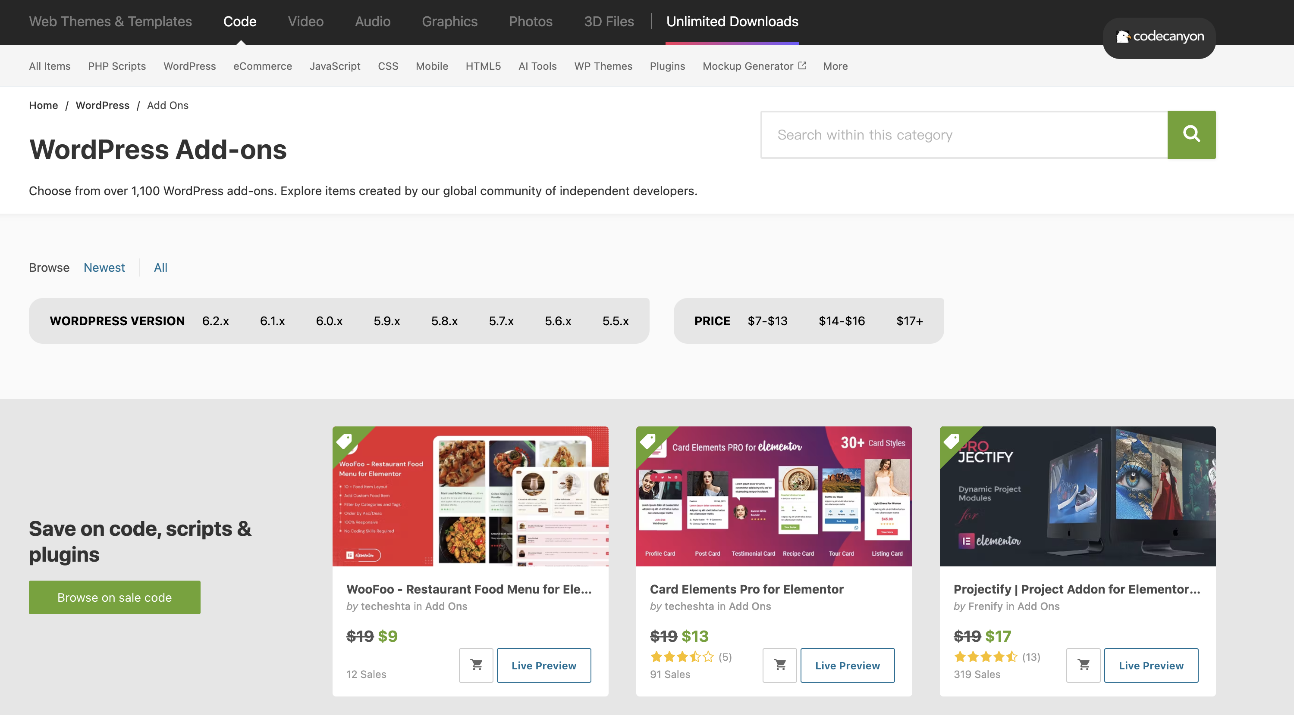
在 WordPress 生态中学习 & 工作
Work with WordPress Plugin

Slide 16
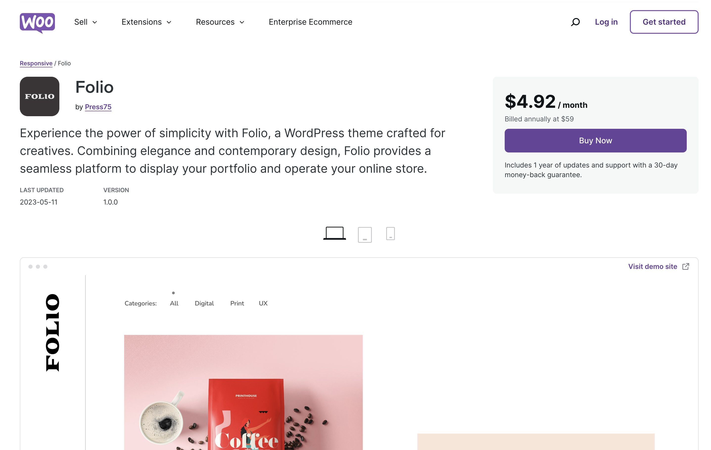
在 WordPress 生态中学习 & 工作
Work with e-Commerce — WooCommerce

Slide 17
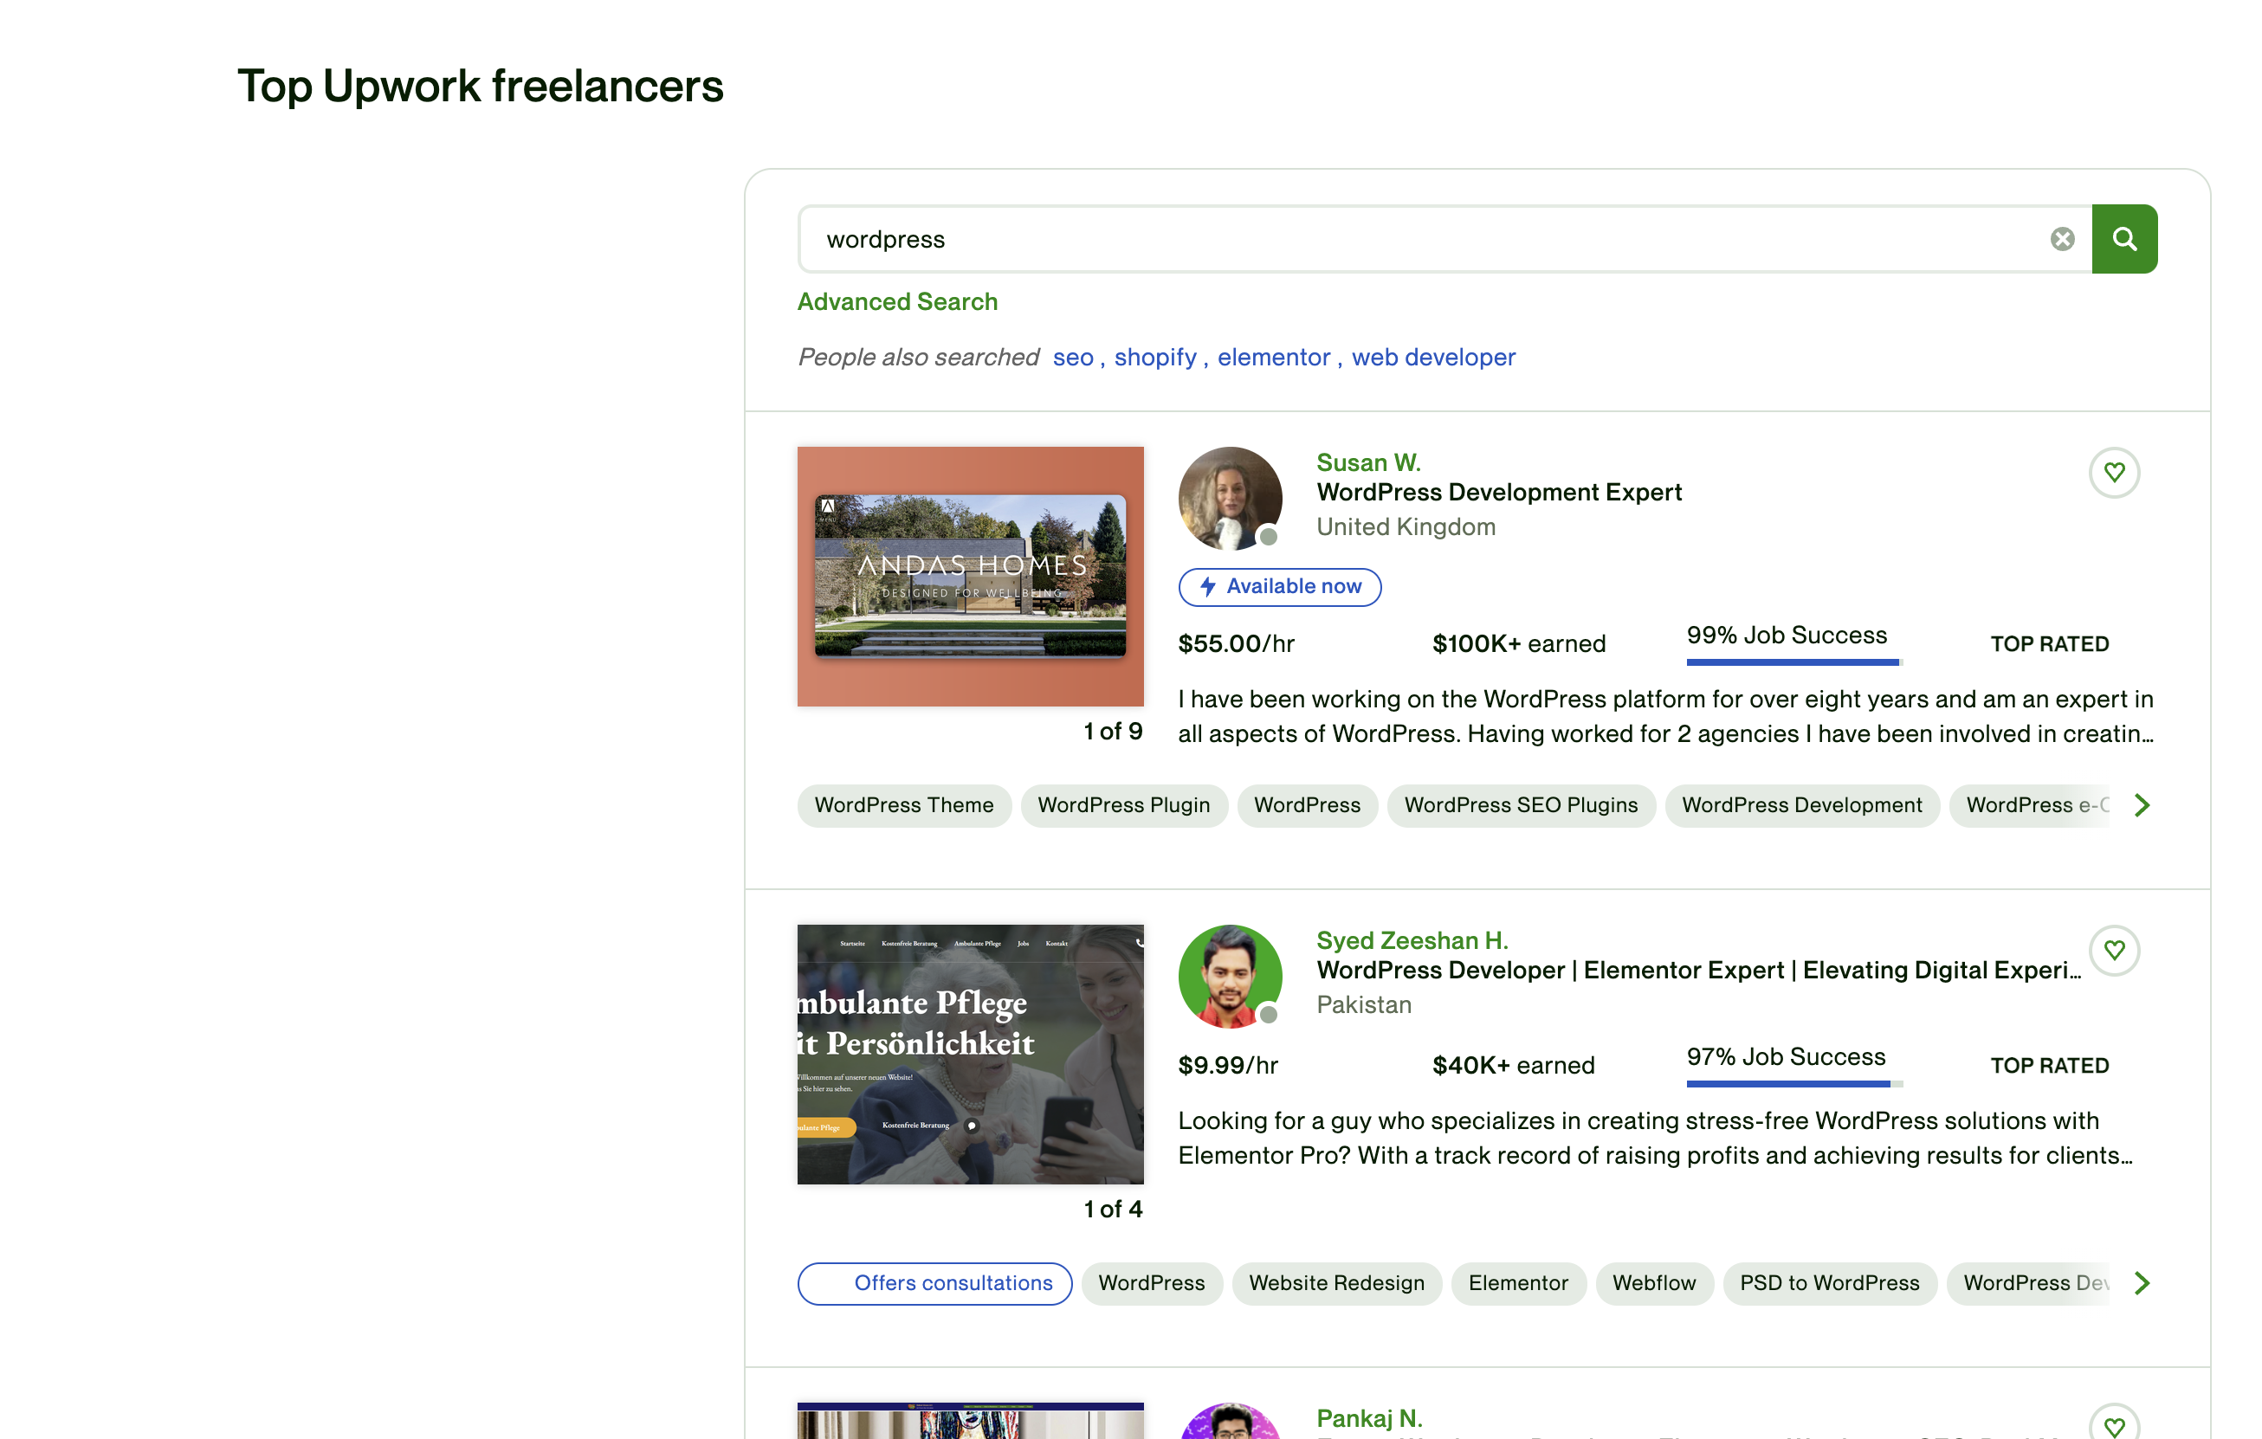
在 WordPress 生态中学习 & 工作
Work for Freelance

Slide 18
不止于 WordPress

Slide 19
不止于 WordPress
WordPress不再是曾经那个架构老土的项目

Slide 20
不止于 WordPress
WordPress 新的编辑器 - Gutenberg
webpack
React
Redux
lerna
TypeScript

Slide 21
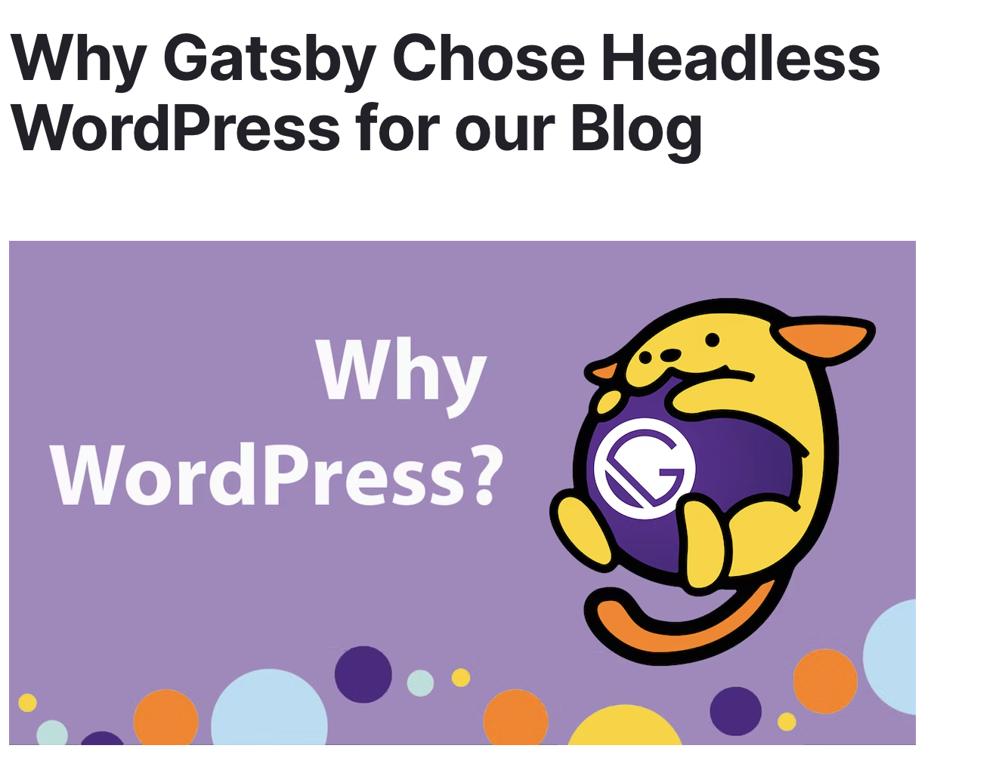
不止于 WordPress
WordPress – Headless CMS
2013 年的 Google Summer Of Code，Ryan McCue 开发了一个 wp-api 项目，旨在为 WordPress 提供一套标准的 RESTFul API，将 WordPress 从一个 GUI Only 的项目，演进为提供了标准的 RESTfulAPI 的应用，也开启了 WordPress 作为一个 Headless CMS 的新路径。
—— 比如 Gatsby.js 选择使用 WordPress 作为其内容管理系统，并基于 WordPress 生成 Blog

Slide 22
不止于 WordPress
WordPress Over WASM
https://developer.wordpress.org/playground/demo/
除了在 PHP 插件本身上不断迭代， WordPress 还在用 WASM 来完成一些独特的功能 —— 一个跑在浏览器里的 WordPress Blog.
- 帮助新手更容易的使用 WordPress 上开始；
- 帮助没有用过 WordPress 的人开始使用 WordPress;
- 即时体验 WordPress 生态。

Slide 23
THANK YOU
QUESTIONS?
欢迎扫码打卡
积分可兑换对应礼品哟！
扫码添加讲师联系方式

Slide 24
标题三
模块标题
副标题

Slide 25
标题二
开源
川流不息
山海相映
A day is a miniature of eternity.
A day is a miniature of eternity.
A day is a miniature of eternity.

Slide 26
标题四

